Slide 1
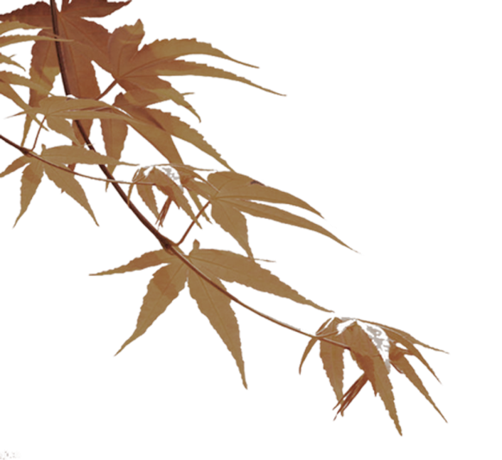
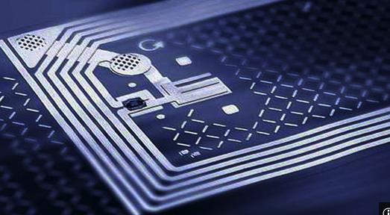
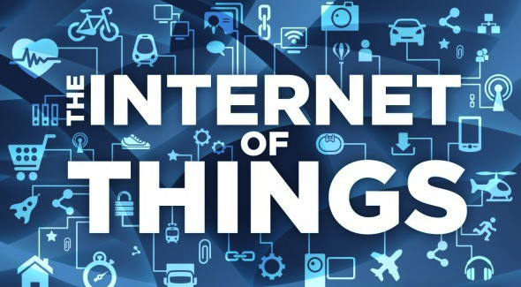

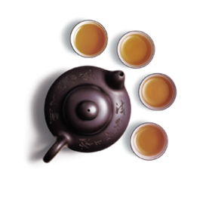
RFID在物联网中的运用
FreeBuf 技术编辑 雪碧

Slide 2
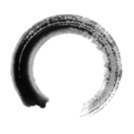
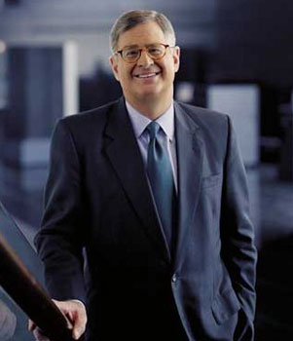
背景
壹
IBM前CEO路易斯·郭士纳曾提出一个观点：世界计算模式每隔十五年发生一次变革：
1965年 以大型机为标志
1980年 以个人计算机（的普及）为标志
1995年 以互联网为标志
2010年的此次变革标志则是物联网
在物联网的世界里物物相连 万物将充满智慧

Slide 3
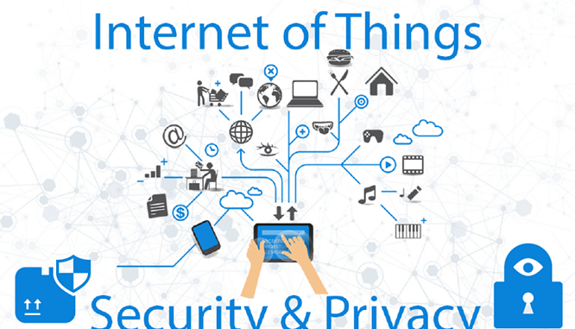
IoT
贰
IoT的基本思想是美国麻省理工学院在1999年提出来的
核心思想：为全球每个物品提供唯一的电子标识符，实现对所有实体对象的唯一有效标识。
物联网的定义：
通过射频识别（RFID）、传感器、全球定位系统、激光扫描器等信息传感设备按照约定的协议，把任何物体与互联网连接起来，进行信息交换、通信，以此来实现智能化识别、定位、跟踪、监控和管理的一种网络。
物联网：The Internet Of Things (IoT)
物联网的核心、基础仍然是互联网，它在互联网的基础上延生、扩展的一种网络；
用户端延生扩展到了任何物体上、在物体间进行信息交换和通信。

Slide 4
贰
欧洲智能系统集成技术平台（EPOSS）在《Internet of things in 2020》报告分析预测：物联网发展将经历四个阶段
第一阶段：2010年之前 RFID广泛用于物流、零售、制药领域；
第二阶段：2010-2015 物体互联；
第三阶段：2015-2020 物体半智能化；
第四阶段：2020年之后 物体全智能化。
物联网以射频识别系统为主要基础，结合目前已有的网络技术、数据库技术、中间件技术等组建一个大量联网的读写器和无数移动的电子标签组成，比Internet更为庞大的网络

Slide 5
自动识别技术
叁
进入信息时代以后，我们获取、处理的数据信息量不断加大。在这个背景下，传统的数据采集方式就出现了一些问题
信息采集：
传统方式：人工手动录入；劳动量大，数据录入出错率高；
自动识别技术（AIDC）:高度自动化的信息、数据采集技术，通过对声音、影像、字符、条码、信号等一系列记录数据的载体通过机器来识别，自动获取物品的信息。
自动识别：信息处理及时，效率高，处理准确。
自动识别技术有哪些？
特征：静态特征识别技术、动态、属性；
技术：光识别（技术）、磁识别、电识别、无线电识别；
运用领域：条码识别、生物识别、图像识别、磁卡识别、IC卡识别、光学字符识别、射频识别 and so on.

Slide 6
自动识别技术
叁
3.1条码识别
二十世纪二十年（192*）一位名叫约翰·科芒德（John Kermode） 性格古怪的发明家“异想天开”地想对邮政单据实现自动分检：
他的想法是在信封上做条码标记，条码中的信息是收信人的地址，就像今天的邮政编码。
一个“条”表示数字“1”，两个“条”表示数字“2”，以次类推。
然后，他又发明了由基本的元件组成的条码识读设备：一个扫描器（能够发射光并接收反射光）；
科芒德的扫描器利用当时新发明的光电池来收集反射光。“空”反射回来的是强信号，“条”反射回来的是弱信号。
条码：由一组条、空、数字和符合组成，按照一定的编码规则进行排列以此来表示一定的字符、数字、符号等信息；

Slide 7
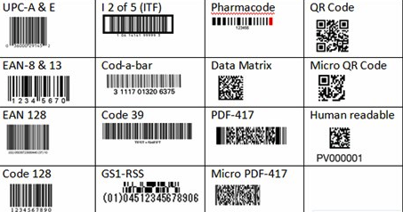
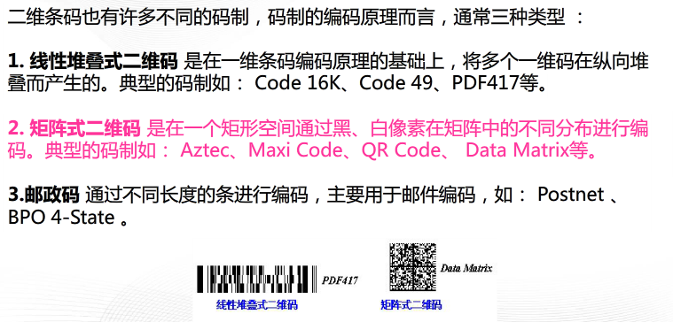
自动识别技术
叁
3.1条码识别
3.1.1 一维条码
常用的一维码的码制包括：EAN码、39码、交叉25码、UPC码、128码、93码，ISBN码（图书管理），及Codabar等
一维条形码制作简单，编码码制较容易被不法分子获得并伪造。
3.1.2二维条码
当一维条码无法满足实际需求（如容量的限制），二维码技术由此诞生

Slide 8
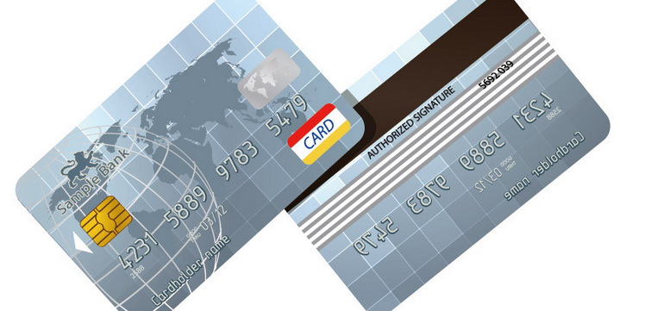
自动识别技术
叁
3.2磁卡识别技术
磁卡：用“磁”作为记录介质的卡片；一般由高强度、耐高温的塑料制成；可防潮；
使用案例：银行卡、ATM卡
3.3射频识别技术
射频识别技术 通过无线电波进行数据的传递来进行自动识别
特点：
无需接触、可同时识别多个
标签抗污能力强、容量大

Slide 9
RFID系统
肆
RFID系统因运用领域不同其系统组成也会有所不同（门禁系统&考勤系统、停车场管理系统），但基本上都是由电子标签、读写器、系统高层这三部分组成；
电子标签：由芯片+天线组成；每个电子标签都具有唯一的电子编码；
读写器：利用射频技术对电子标签进行信息读写的设备；
系统高层：简单的RFID系统只有一个读写器；复杂的系统会有多个读写器，每个读写器同时对多个电子标签进行操作，这种情况下需要对数据信息进行处理，电子标签、读写器并不能完成对数据进行处理这个操作，那么这时候就需要系统高层来完成这一操作（计算机网络系统）；
读写器可以通过标准接口与计算机网络进行连接，通过计算机网络来完成数据的传输和处理。
RFID系统
电子标签
读写器
系统高层

Slide 10
RFID系统
肆
4.1工作流程
1.读写器通过发射天线发送特定频率的射频信号；
2.电子标签进入读写器天线的工作区，标签产生一定的感应电流，获得能量，标签激活；
3.电子标签把自身的信息通过内置天线发送出去；
4.读写器天线接收到从电子标签发送过来的载波信号；
5.读写器天线将载波信号传送给读写器；
6.读写器对载波信号进行解调、解码，然后传送给系统高层；
7.系统高层通过逻辑运算判断该电子标签的合法性；
8.系统高层根据不同的设定做出相应处理，发出指令信号、控制执行部分的动作。

Slide 11
RFID系统
肆
4.2 RFID系统分类
4.2.1按频率
低频系统：
工作频率范围30kHz-300kHz,常见的有125khz、134.2kHz
低频系统特点：
电子标签 保存的数据量小 外形多样
读取距离 短
高频系统：
工作频率范围3MHz-30MHz，常见的有6.75MHz、13.56MHz、27.125MHz
高频系统特点：
可传送较大的数据，运用成熟、使用广泛

Slide 12
RFID系统
肆
4.2 RFID系统分类
4.2.1按频率
微波系统：
工作频率大于300MHz,常见的有433MHz、860/960MHz、2.45GHz、5.8GHz；
433MHz、860/960MHz也称超高频频段（UHF）
微波系统适用于：
需要对多个电子标签进行操作、需要较长的读写距离、高读写速度的一些场合；
微波RFID是射频识别系统研发的核心
物联网的关键技术

Slide 13
RFID系统
肆
4.2 RFID系统分类
4.2.2按供电方式
电子标签按供电方式可分为：无源电子标签、有源电子标签、半有源电子标签；对应的RFID系统称为：无源供电系统、有源供电系统、半有源供电系统
4.2.3按耦合方式
根据读写器和电子标签耦合方式、工作频率、作用距离的不同可分为：无线信号传输分电感耦合、电磁反向散射两种

Slide 14
RFID系统
肆
4.2 RFID系统分类
4.2.4按技术
按照读写器读取电子标签数据的技术实现方式射频识别系统可分为主动广播式、被动倍频式
4.2.* 其他
RFID的系统分类还可以按照保存信息、系统档次工作方式分类，这里不再一一列出
:）

Slide 15

RFID安全
伍
RFID运用最让外界质疑的是信息安全问题：
RFID系统后端连接着大量厂商的数据库，很有可能会引发一些商业安全问题，消费者的信息隐私问题；
利益链问题：比如，你在售楼中心买房了，售楼中心可能会把你的信息转手给楼房装修之类的公司...
如果布置大量的RFID读写器，我们的生活、行为会不会被追踪？
比如，两个好（hao）丽（ji）友（you）经常一起去澡堂（diu）洗(fei)澡(zao),通过RFID水卡相关的系统，学校可以知道你们这些Gay，个人隐私？he he...(据说已经有学校通过这一手法来...)

Slide 16
一些思考
伍
摸石头过河？
很多时候我们钻牛角尖，涉足一些别人忽略的“角落”去摸索，一切都充满了未知，这时你可能需要花费三天、三个月甚至三年去了解、熟悉、这个领域；
这段期间，我们可能会做错事，也可能会走弯路...
BWT，这是在所难免的，不过我们可以分享一些这段期间自己“摸索”的心得，说说自己踩过的坑、走过的弯路，以及怎么填坑、怎么走才是最正确的直径 and so on这样，当自己不能站在巨人的肩膀上，你的分享可以让别人站在你的肩膀上起跳，他们只需三个小时、甚至三分钟完成一些东西...
站在巨人的肩膀上起跳？
前人栽树 后人乘凉 有了别人的分享，我们可以在巨人的肩膀上开启起跳，达到一个新的高度
不能闭门造车
开源 分享的一种精神...
:）

